Slide 1
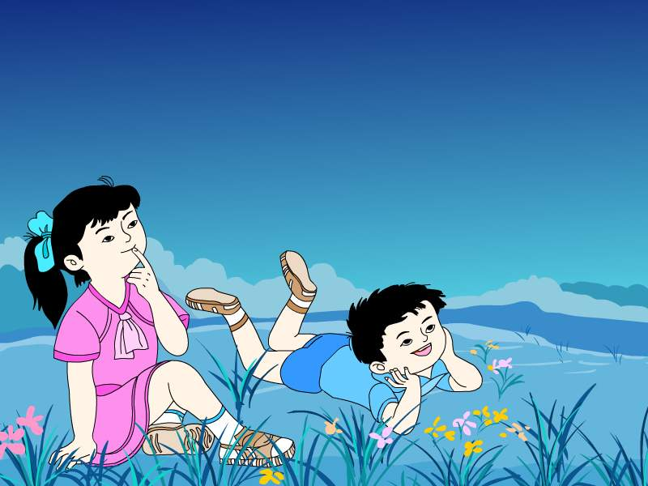
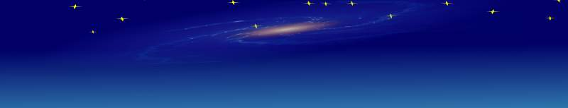


问 银 河

Slide 2

离 夏 硬
乘 胡 虾
秋 壳 客
硬壳 乘着 春夏秋冬

Slide 3
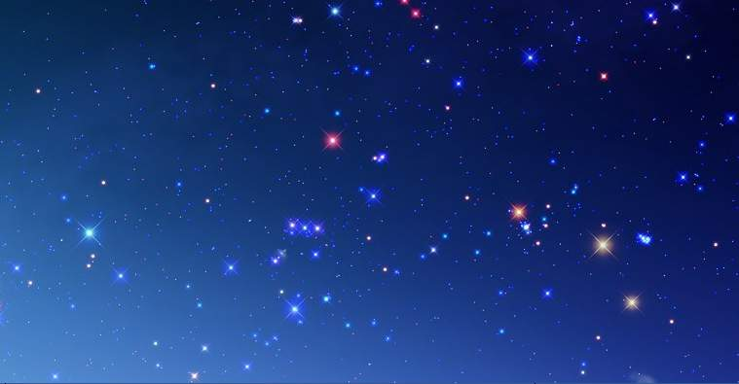


Slide 4
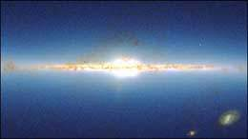
银河

Slide 5
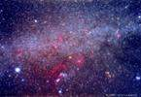

Slide 6
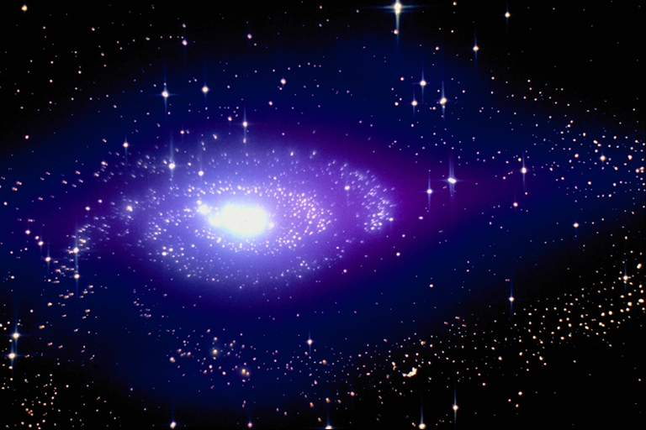

Slide 7
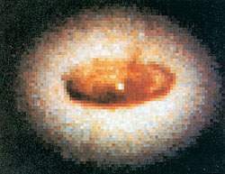

Slide 8
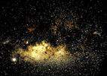
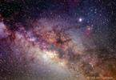
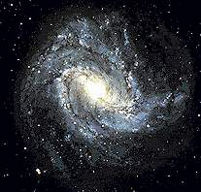
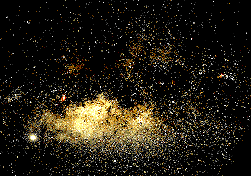
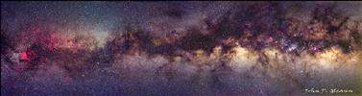


Slide 9
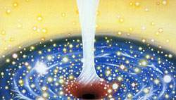

Slide 10
夏日的夜空，
有条闪闪的银河。
银河，银河，
请你告诉我，
你离我们有多远，
为什么大家都叫你“河”？
银河，银河，
请你告诉我，
你那里有没有长胡子的小虾，
有没有穿硬壳衣服的田螺？
问银河
银河，银河，
请你告诉我，
你那里有没有春夏秋冬，
有没有日出日落？
银河，银河，
请你告诉我，
你什么时候向我们发出邀请，
让我们乘着飞船到你那里做客？
银河，银河，
你能不能告诉我？

Slide 11
1
2
3
4

Slide 12
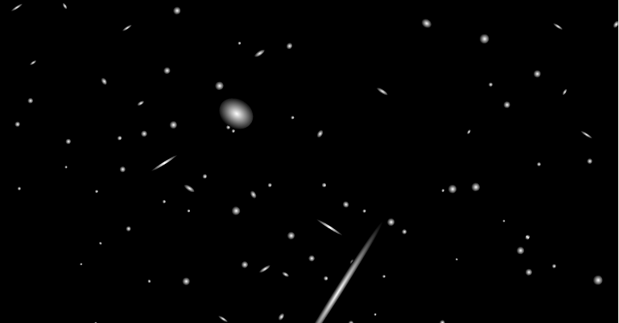
夏日的夜空，
有条闪闪的银河。
银河，银河，
请你告诉我，
你离我们有多远，
为什么大家都叫你“河”？

Slide 13
读一读，比一比。
1、你离我们有多远，为什么大家都叫你河？
2、你离我们很远，大家都叫你河。

Slide 14
银河，银河，
请你告诉我，
你那里有没有长胡子的小虾，
有没有穿硬壳衣服的田螺？

Slide 15
银河，银河，
请你告诉我，
你那里有没有春夏秋冬，
有没有日出日落？

Slide 16
银河，银河，
请你告诉我，
你什么时候向我们发出邀请，
让我们乘着飞船到你那里做客？
银河，银河，
你能不能告诉我？

Slide 17
夏日的夜空，
有条闪闪的银河。
银河，银河，
请你告诉我，
你离我们有多远，
为什么大家都叫你“河”？
银河，银河，
请你告诉我，
你那里有没有长胡子的小虾，
有没有穿硬壳衣服的田螺？
问银河
银河，银河，
请你告诉我，
你那里有没有春夏秋冬，
有没有日出日落？
银河，银河，
请你告诉我，
你什么时候向我们发出邀请，
让我们乘着飞船到你那里做客？
银河，银河，
你能不能告诉我？

Slide 18
练习：在括号里填上适当的词。
（ ）的星星
（ ）的太阳 （ ）的月亮
（ ）的 银河
亮晶晶
圆圆
弯弯
闪闪

Slide 19
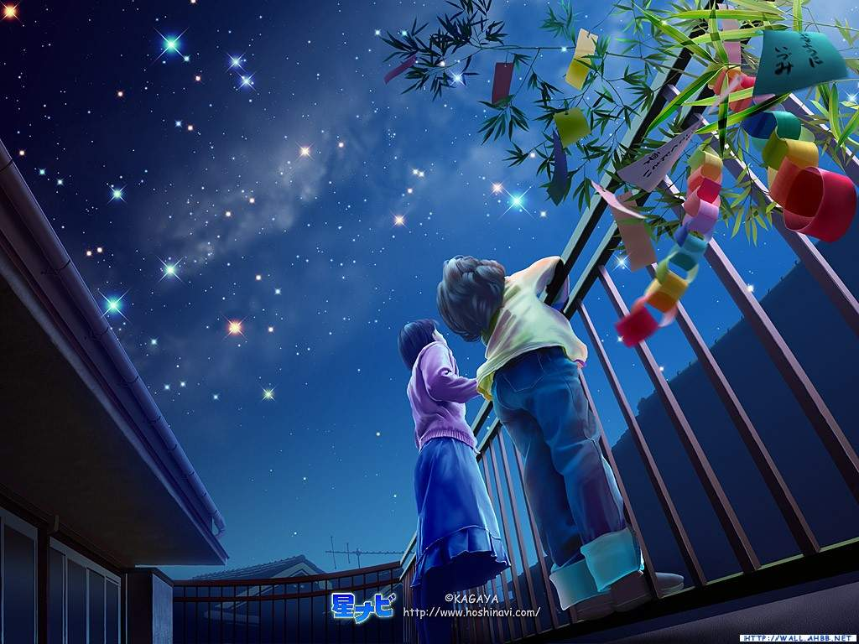
小星星
一闪一闪亮晶晶，满天都是小星星；
挂在天空放光明，好像千万小眼睛。
太阳慢慢向西沉，乌鸦回家一群群；
星星眨着小眼睛，闪闪烁烁到天明。
一闪一闪亮晶晶，满天都是小星星。

Slide 20
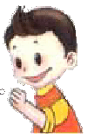
比比谁聪明！
银河，银河，
请你告诉我，
你_________________?

